Slide 1
A határon túli magyarok
2014.12.10.

Slide 2
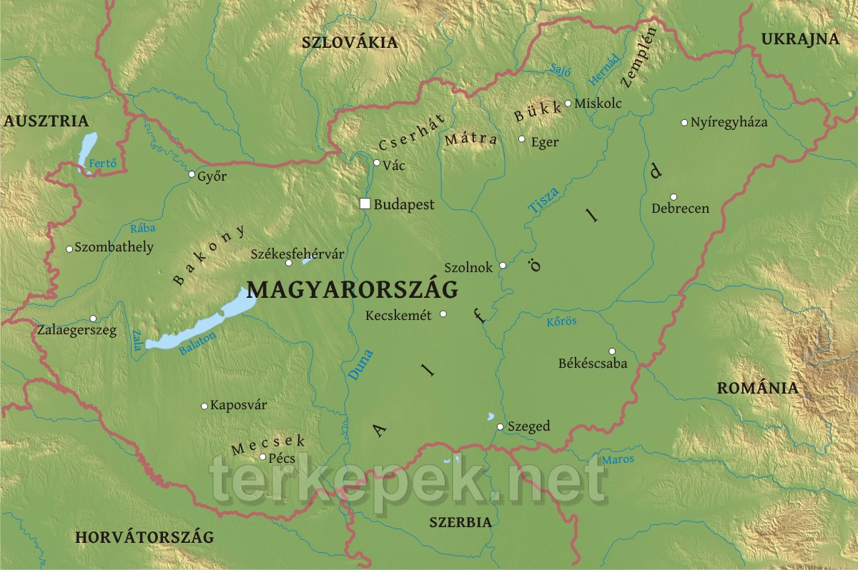

Slide 3
Kik a határon túli magyarok?
A határon túli magyarok kifejezést elsősorban az 1920-as trianoni békeszerződés után az országtól elcsatolt területeken, a mai Ausztria, Horvátország, Románia, Szerbia, Szlovákia, Szlovénia és Ukrajna területén élő magyar lakosságra használjuk.

Slide 4
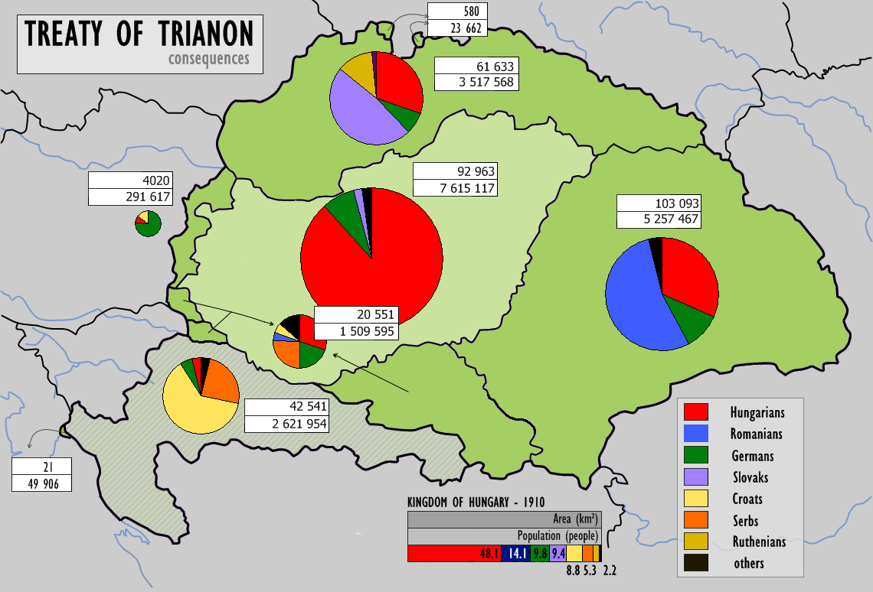
A magyar nemzet és Magyarország határai nem esnek egybe Okai: trianoni békeszerződés, politikai üldözöttség, jobb élet miatti elvándorlás A trianoni békeszerződés következtében elszakadt területek nemzetiségi összetétele

Slide 5
Juhász Gyula
Trianon

Slide 6
Trianon
1920

Slide 7
Magyarország határain kívül élő magyar származásúak száma népszámlálási adatok és becslések alapján 2010-ben
lakóhely | lélekszám
Kárpát-medence | 2.300.000
Észak-Amerika | 1.250.000
Nyugat-Európa | 250.000
Izrael | 200.000
Ausztrália és Új- Zéland | 50.000
Dél-Amerika | 50.000
Ázsia | 30.000
Afrika | 10.000

Slide 8
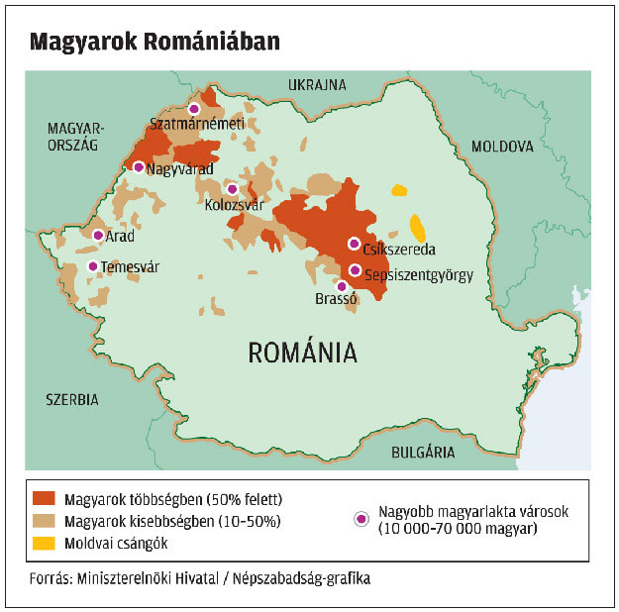

Slide 9
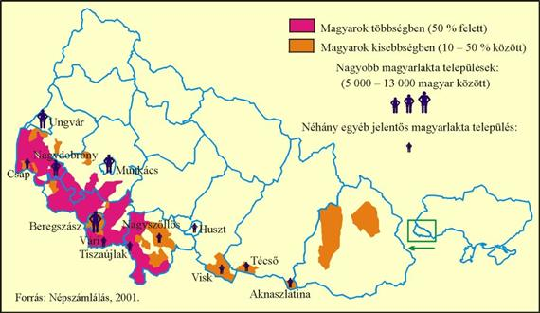
Magyarok Ukrajnában

Slide 10
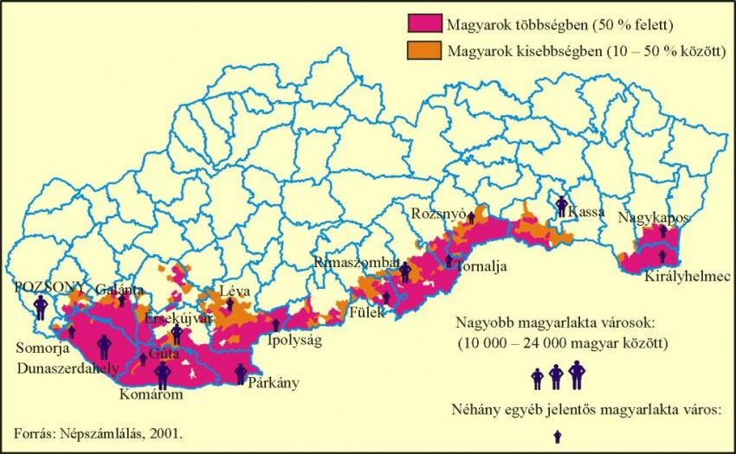
Magyarok Szlovákiában

Slide 11
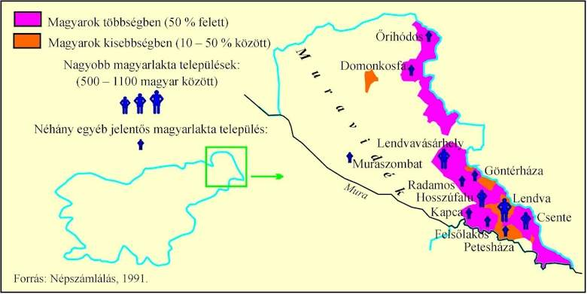
Magyarok Szlovéniában

Slide 12
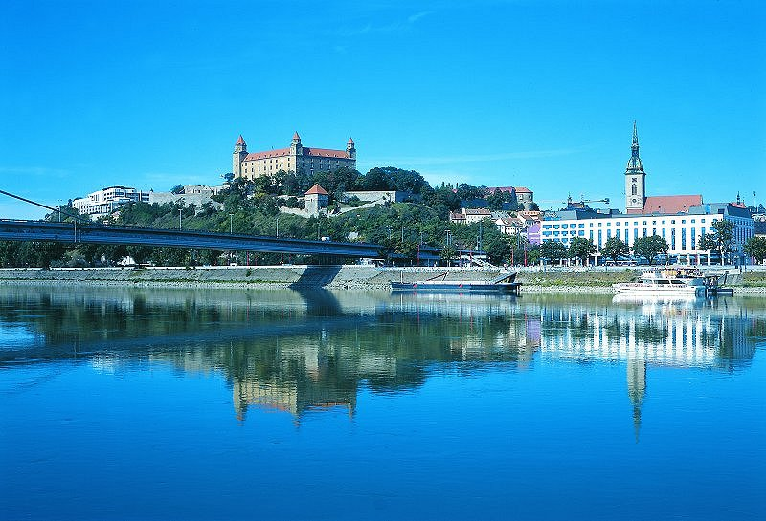
Pozsony

Slide 13
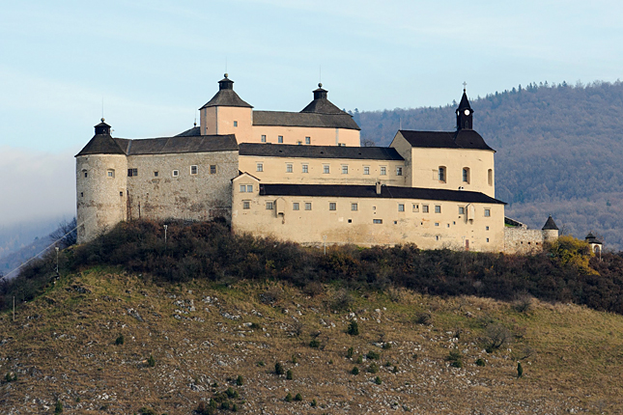
Krasznahorka

Slide 14
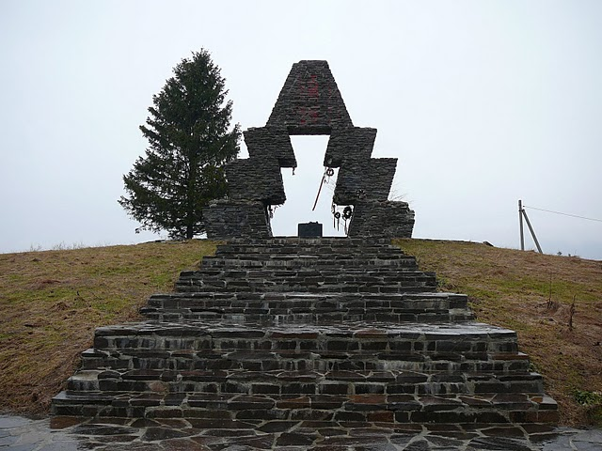
Vereckei-hágó

Slide 15
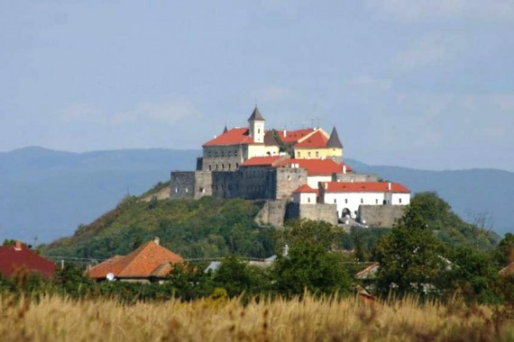
Munkács

Slide 16
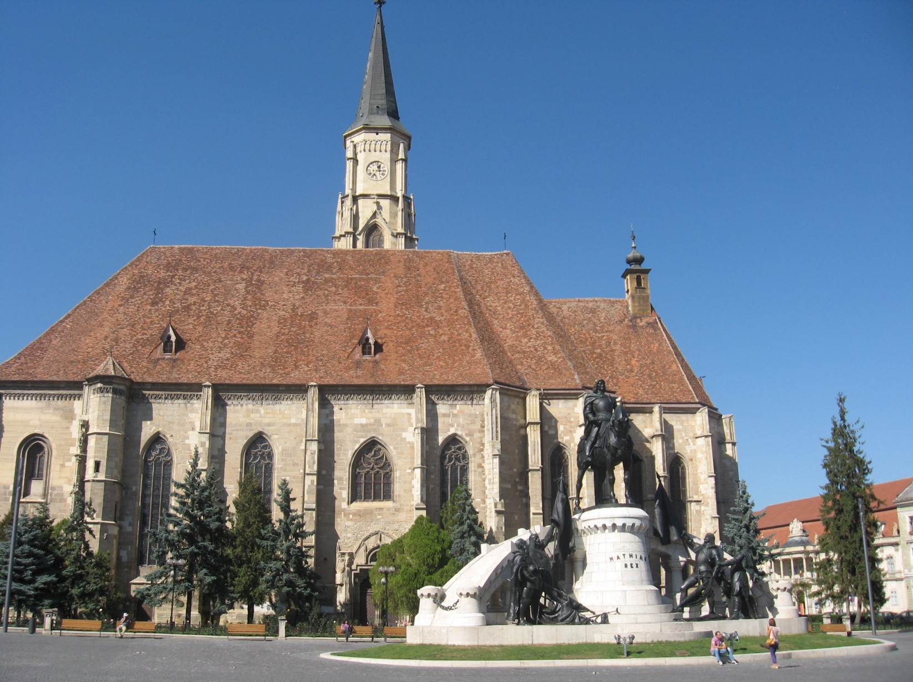
Kolozsvár

Slide 17
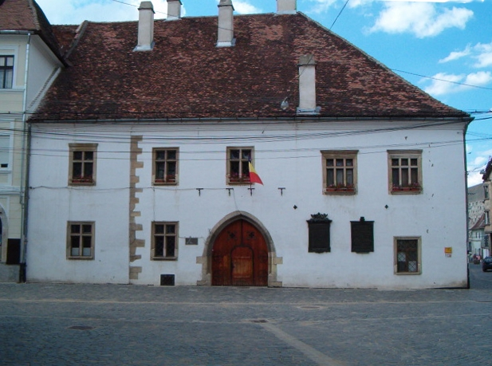
Kolozsvár - Mátyás szülőháza

Slide 18
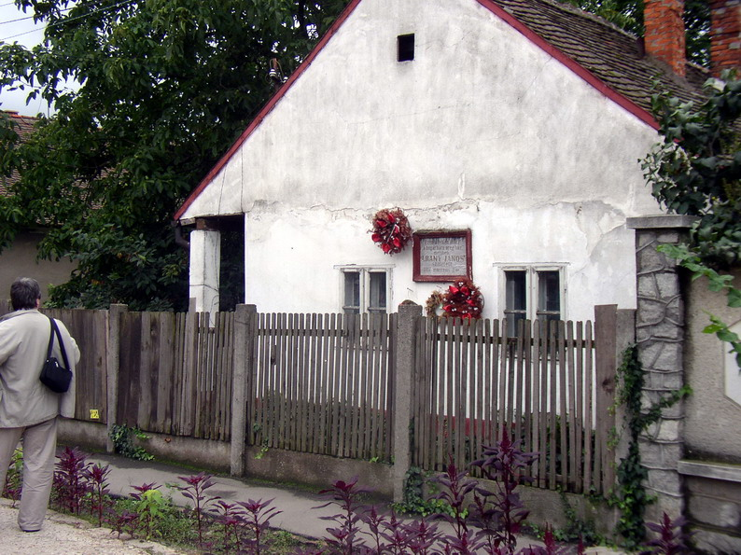
Ezen ház helyén állt Arany János szülőháza Nagyszalonta

Slide 19
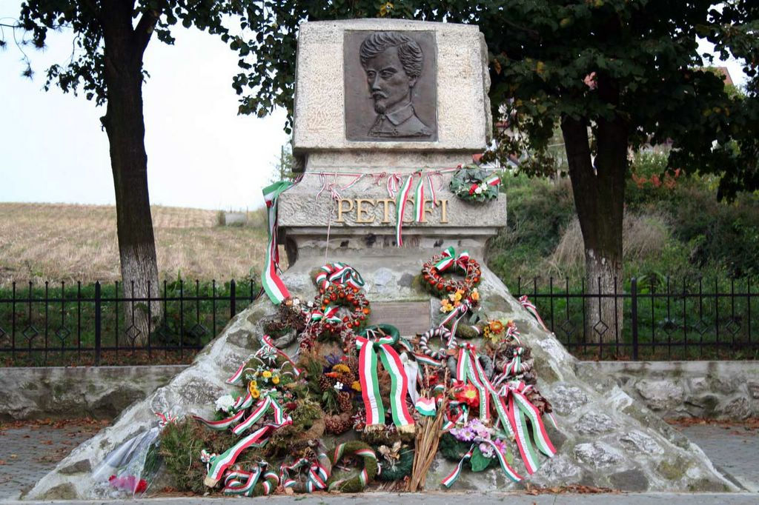
Fehéregyháza

Slide 20
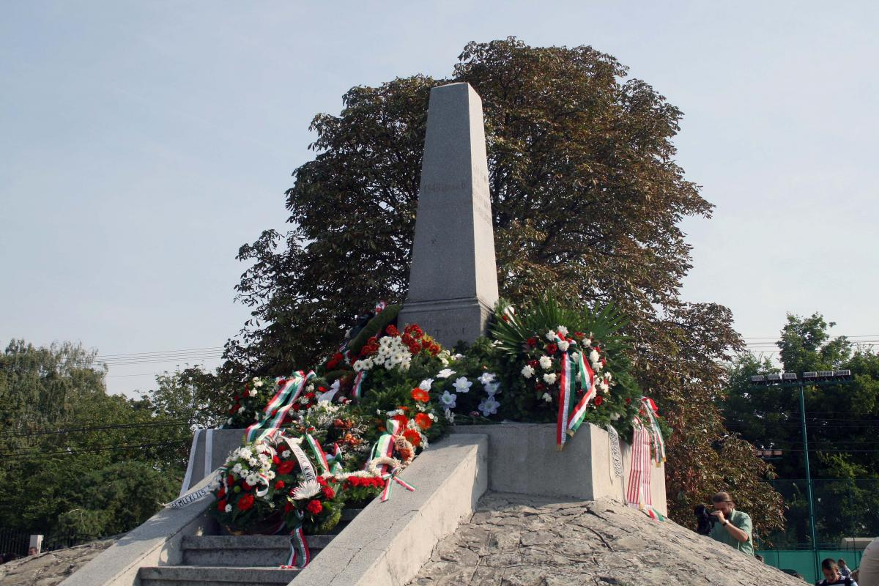
Arad

Slide 21
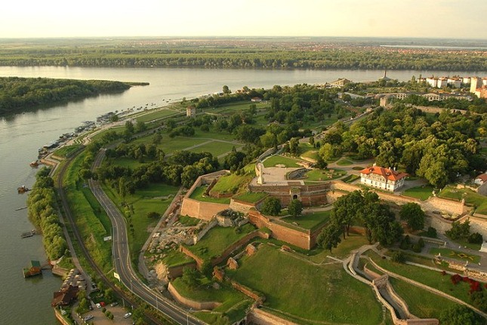
Nándorfehérvár

Slide 22
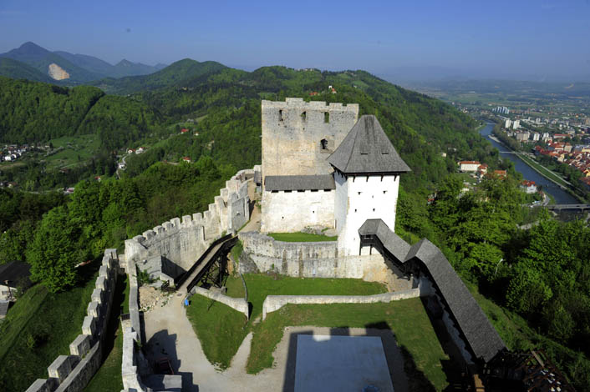
Celje

Slide 23
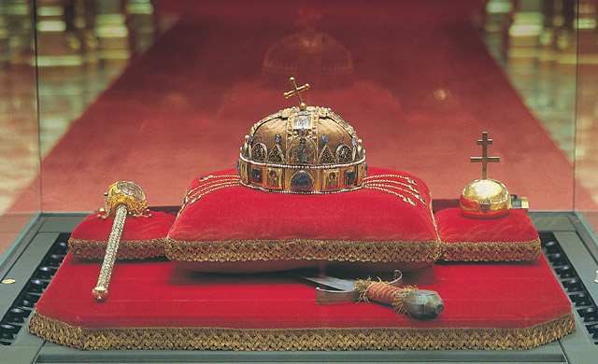
Köszönöm a figyelmet!

